Slide 1
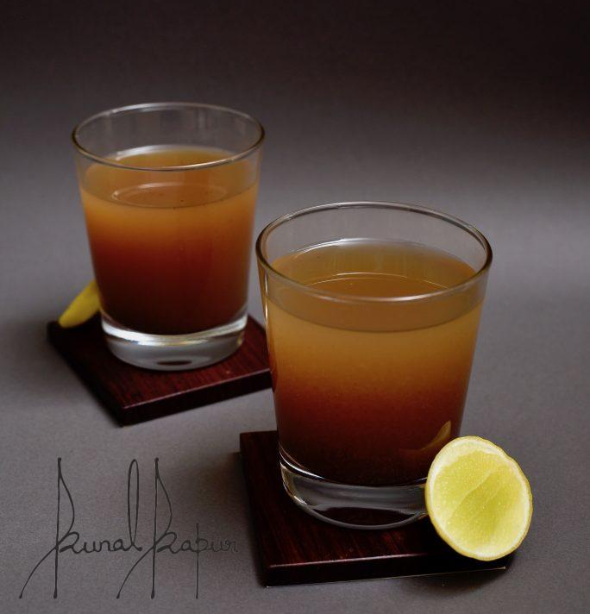
индийские диеты
Ayon Samajder
Homework : 15.11.2022
(джира пани)

Slide 2
завтрак
еда
Хлеб
омлет
печенье
фрукты
напитки
молоко
Сок
чай
кофе

Slide 3
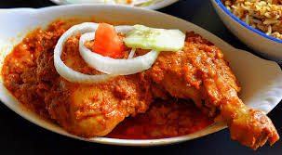
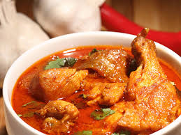
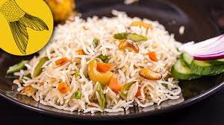
обед
Еда
рис
курица-карри
чечевица
карри
паратха
рыбы
яйца
(курица-карри)
(рис)

Slide 4
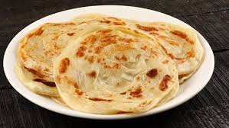
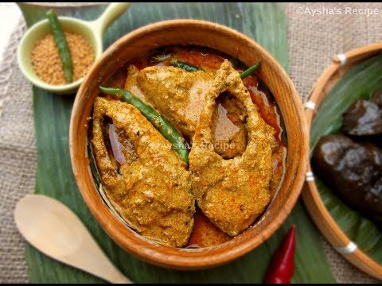
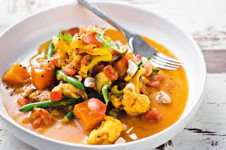
(паратха)
(рыбы)
(карри)

Slide 5
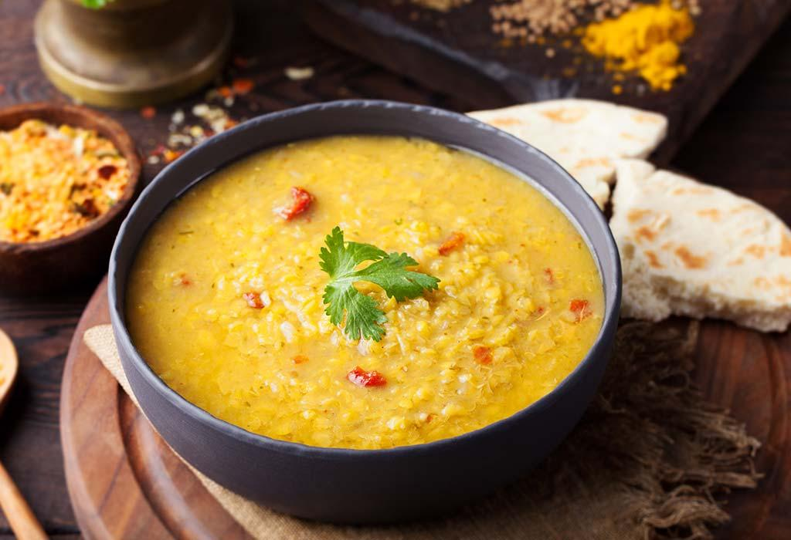
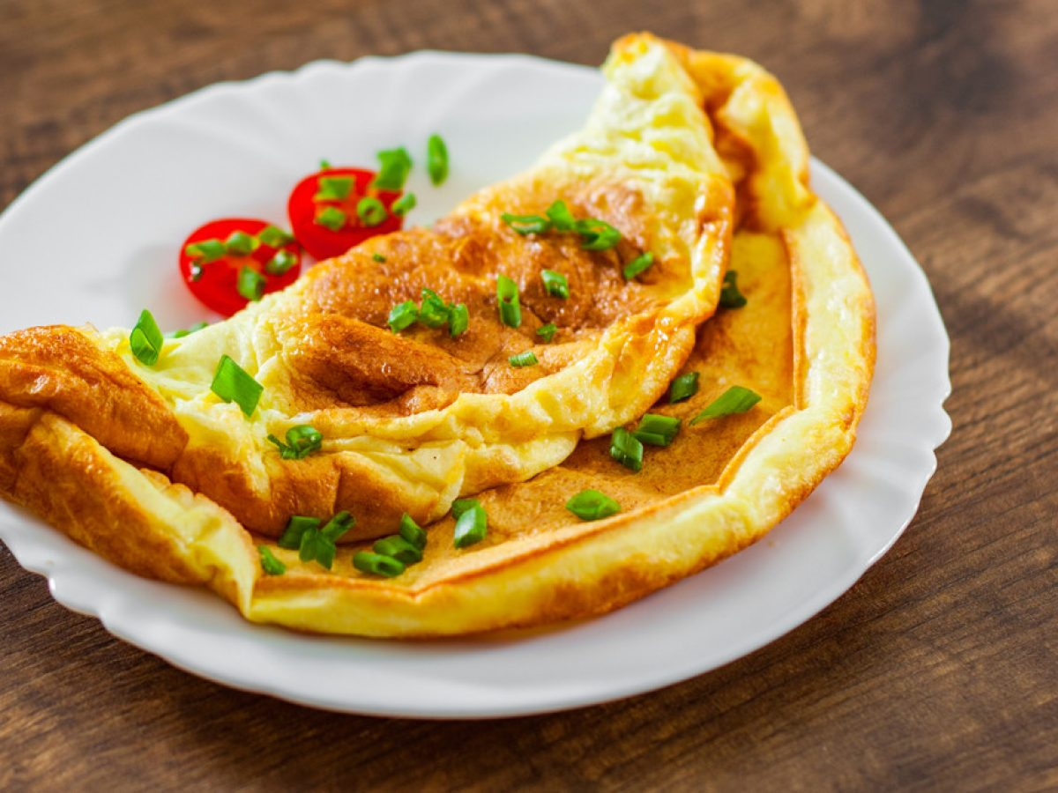
(чечевица)
(яйца)

Slide 6
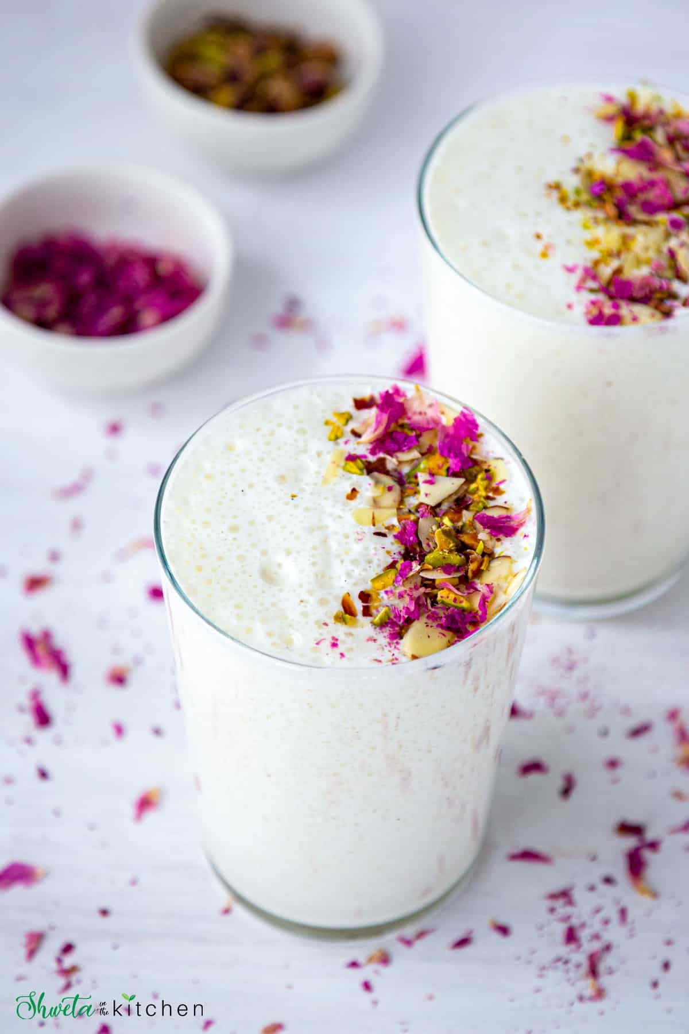
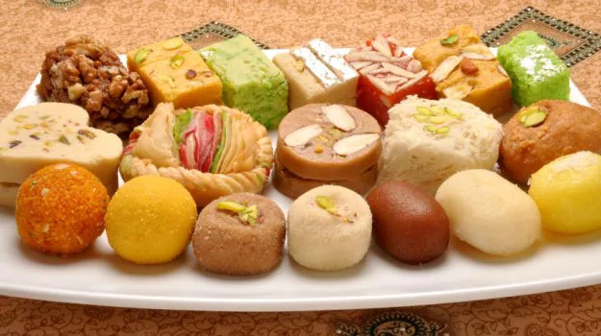
напитки
ласси
голь
Аам Пора Шарбат
кокосовая вода
Баел Панна
джира пани
(ласси)
(сладости)

Slide 7
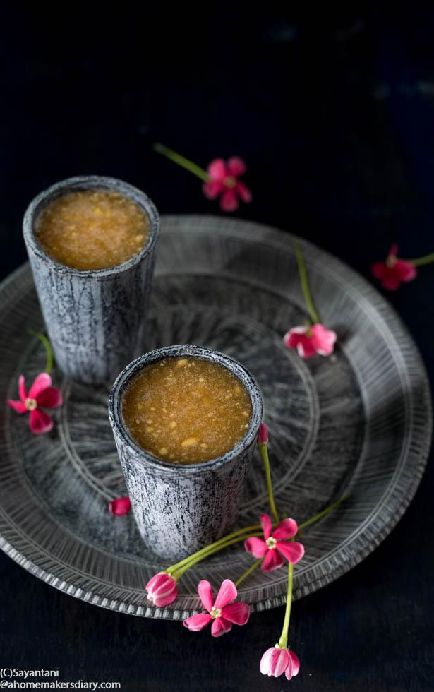
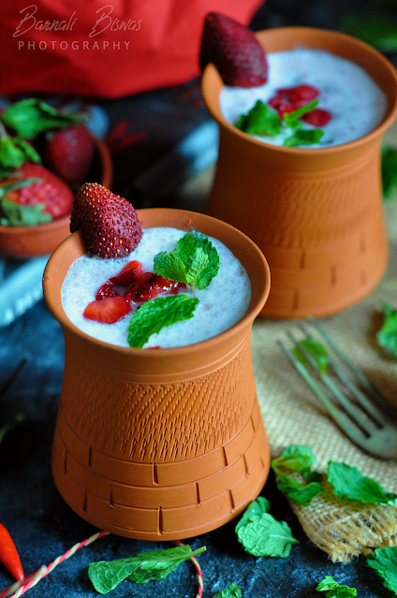
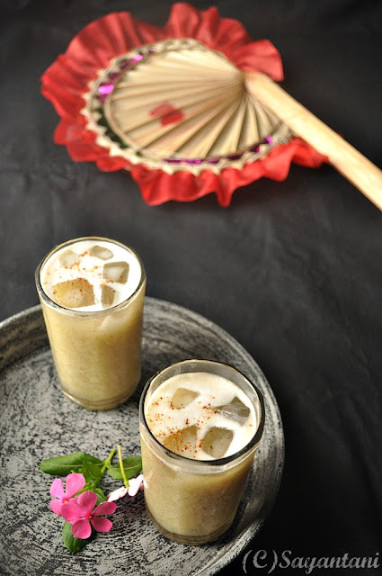
(Баел Панна)
(голь)
(Аам Пора Шарбат)

Slide 8
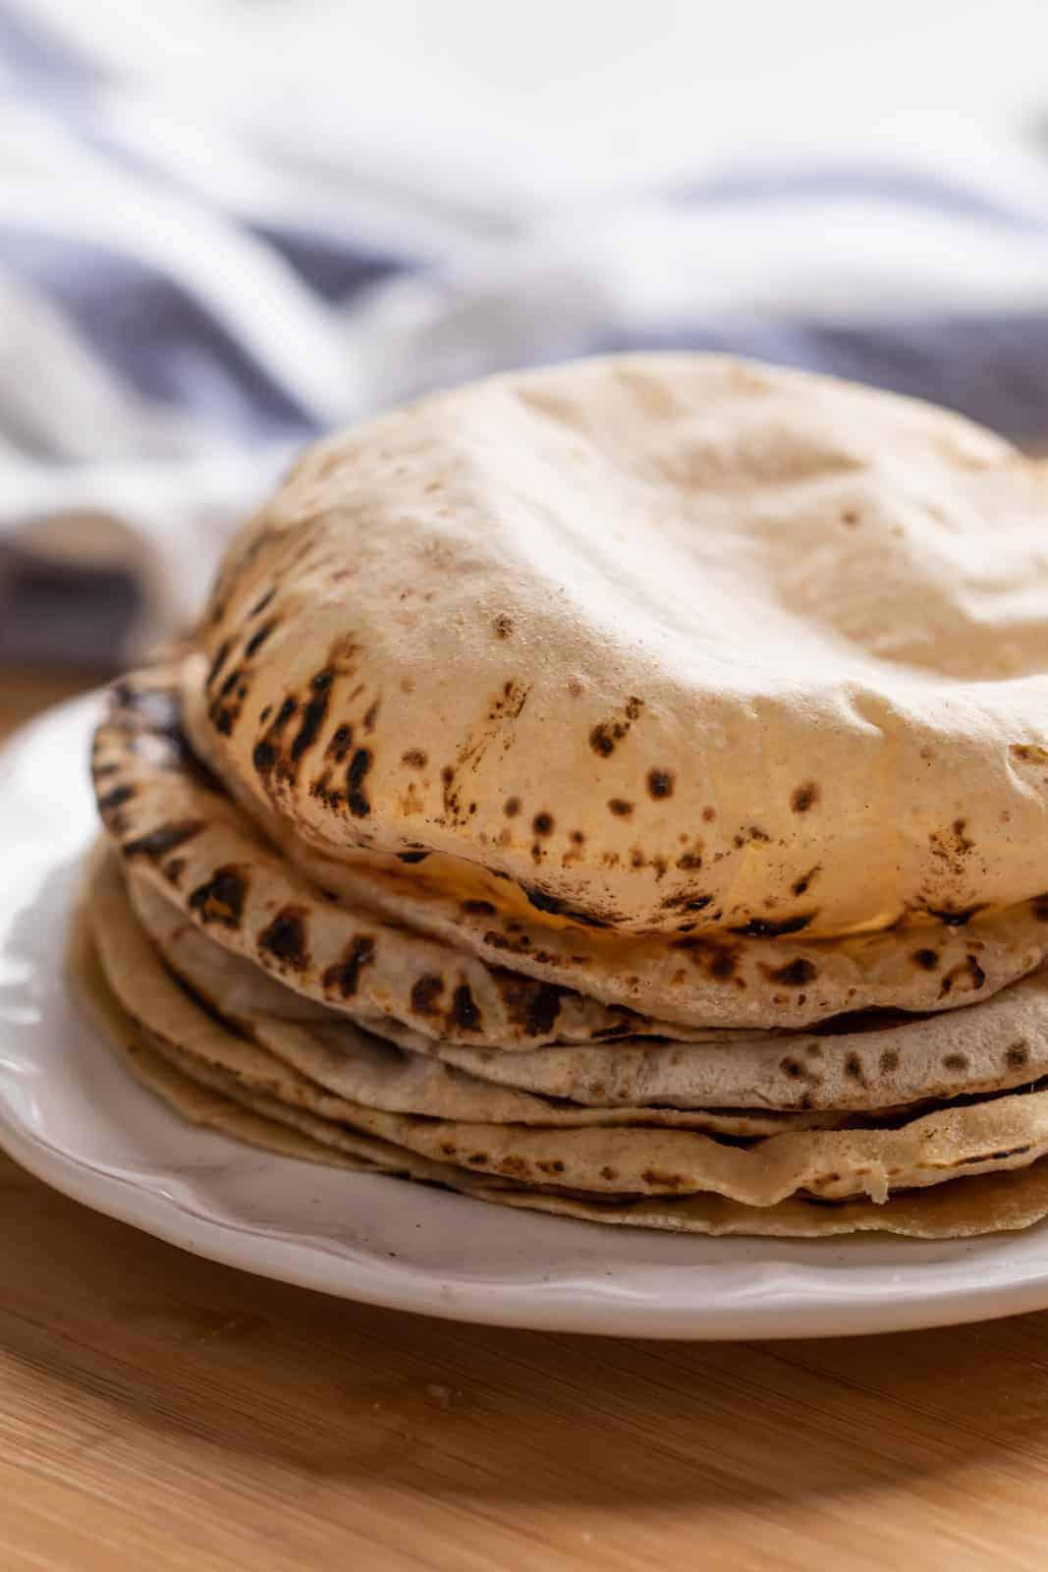
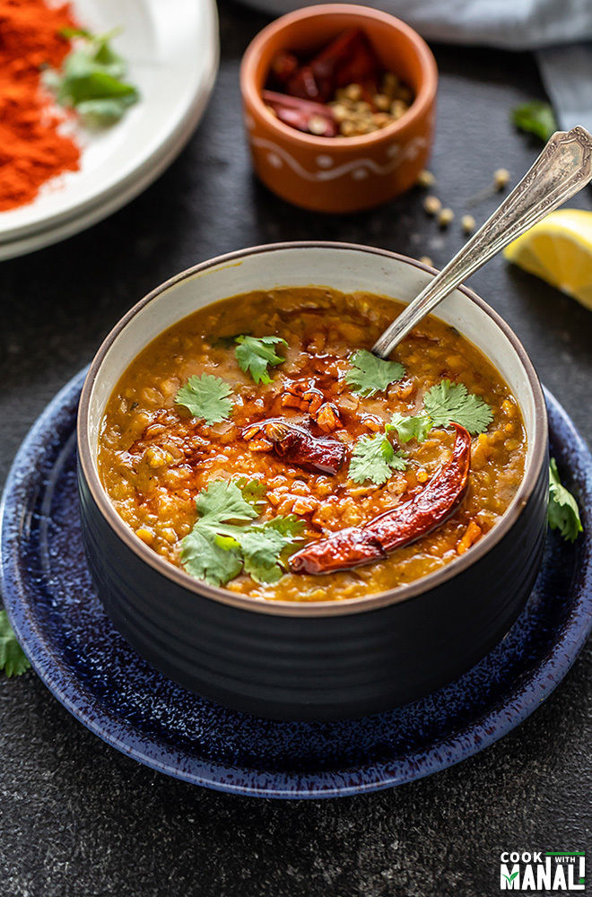
ужин
Еда
роти
Тадка
рис
лучи
Гугни
сладости
соленья
(роти)
(Тадка)

Slide 9
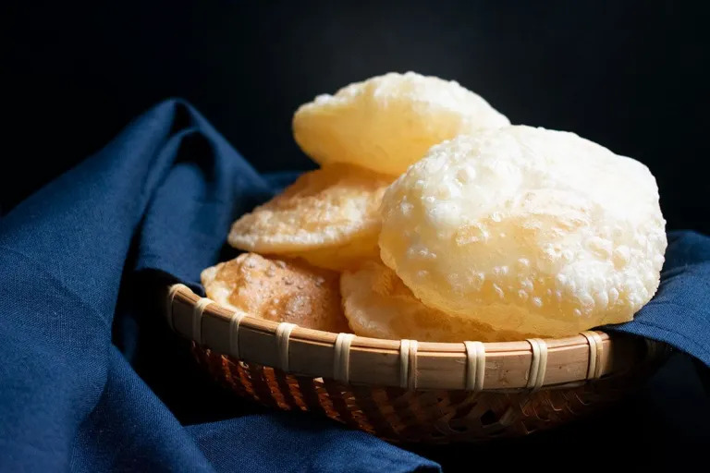
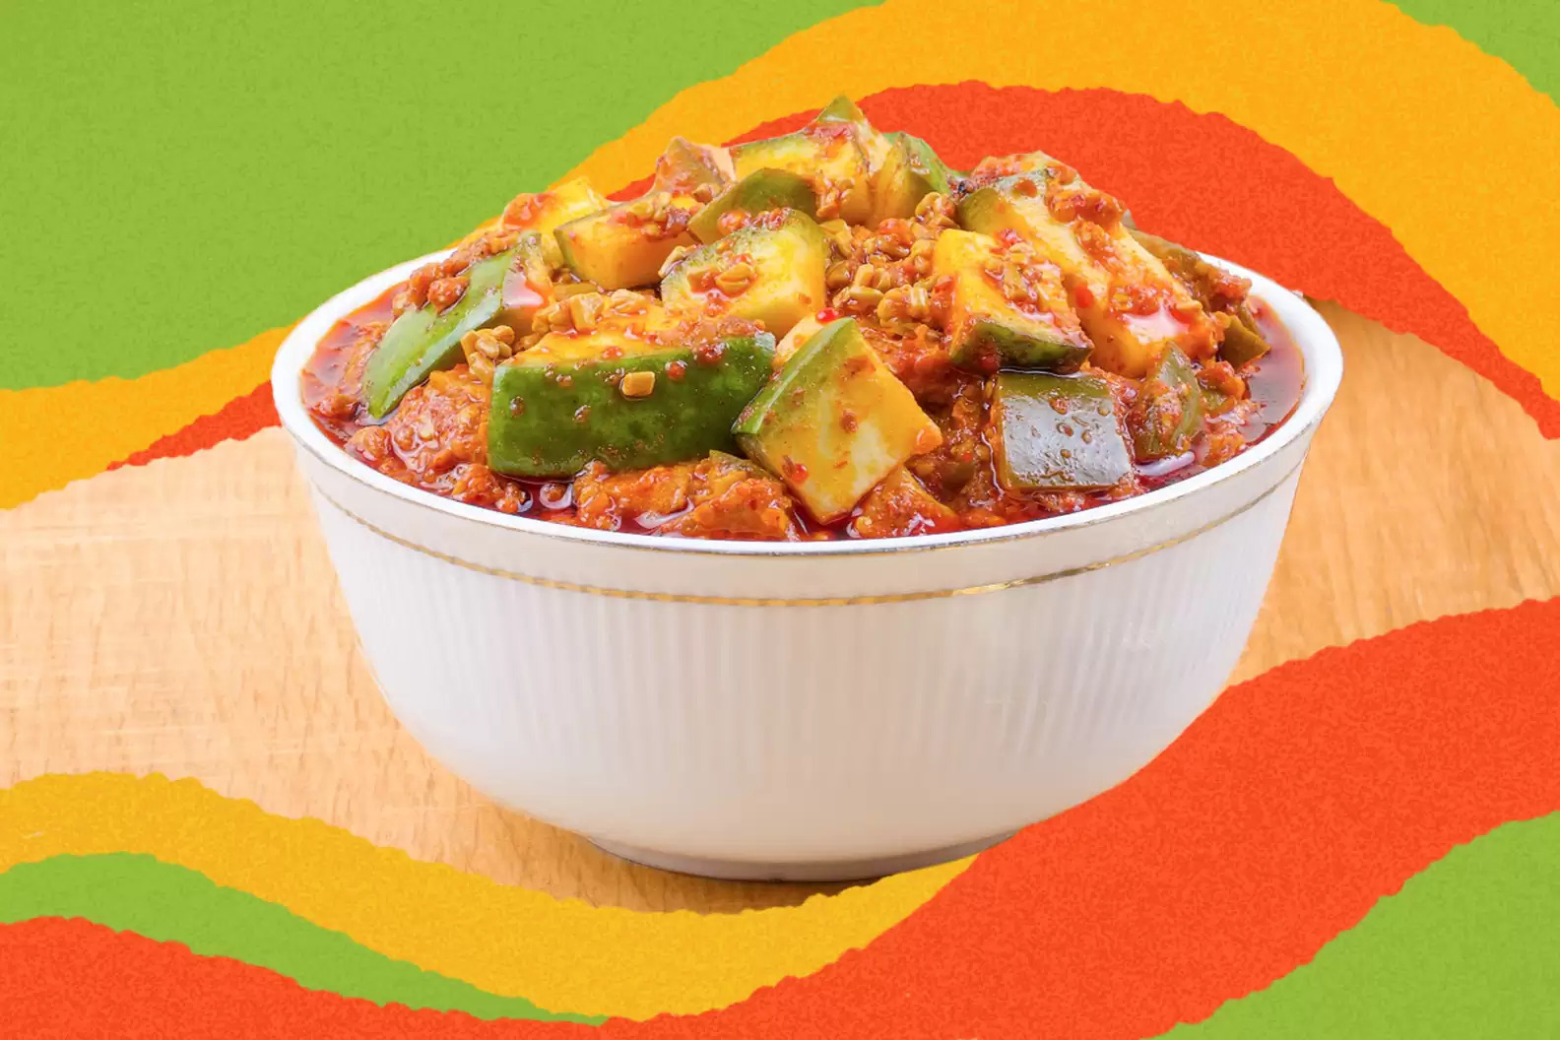
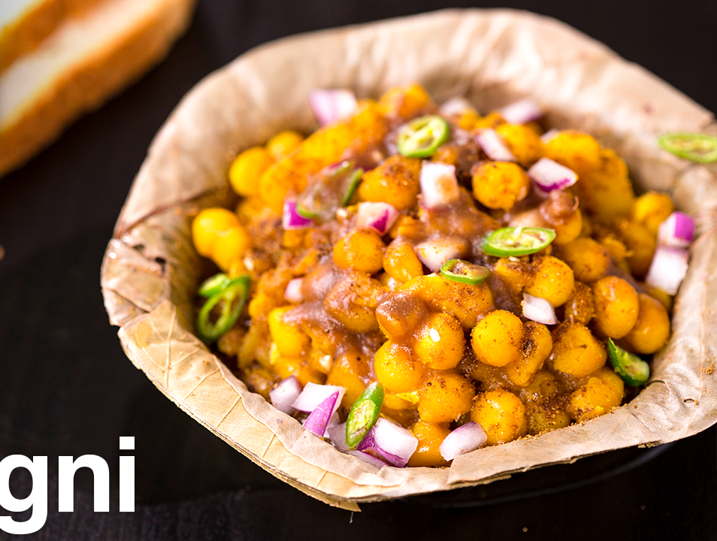
(лучи)
(соленья)
(Гугни)

Slide 10
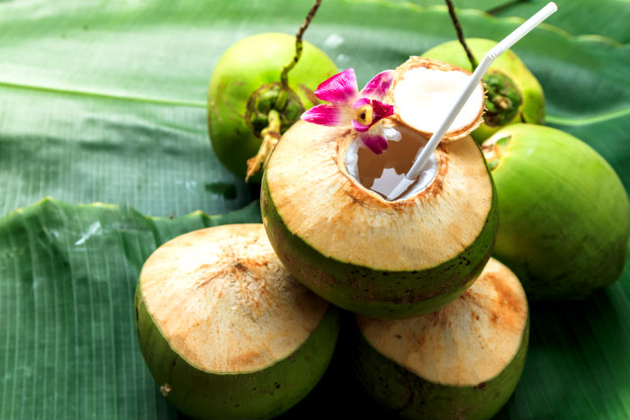
напитки
молоко
Сок
чай
(кокосовая вода)

Slide 11
